Slide 1
Particularités séméiologiques du malade âgé
Professeur François PUISIEUX
Gériatre
1

Slide 2
Gériatrie = spécialité médicale qui prend en charge les personnes âgées malades (Nasher, 1909)
2

Slide 3
Qu’est-ce qu’une personne âgée ?
OMS: âge ≥ 65 ans, âge du départ à la retraite dans les pays développés en 1950

Slide 4
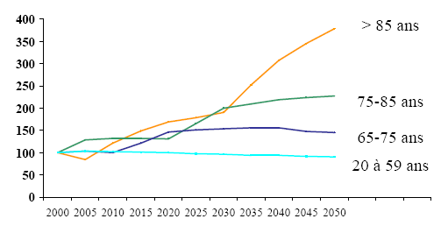
Evolution 2000-2050 par tranches d’âge

Slide 5
Augmentation de la population des plus de 60 ans et des plus de 75 ans
Entre 2000 et 2050:
 Effectif des plus de 60 ans X 2
 Effectif des plus de 75 ans X 3
 Effectif des plus de 85 ans X 4

Slide 7
Espérance de vie à la naissance
Femmes: 85 ans
Hommes: 78 ans
30 ans de gagnés en 100 ans !

Slide 8
Espérance de vie à un âge donné
Espérance de vie sans incapacité (EVSI) : - 20 à 30%

Slide 9
Les personnes âgées = une part importante de l’activité de la médecine de ville et de la médecine hospitalière
En médecine générale: 40 à 50% des actes concernent la personne âgée.
A l’hôpital, un jour donnée 40 à 50% des lits sont occupés par des plus de 75 ans

Slide 10
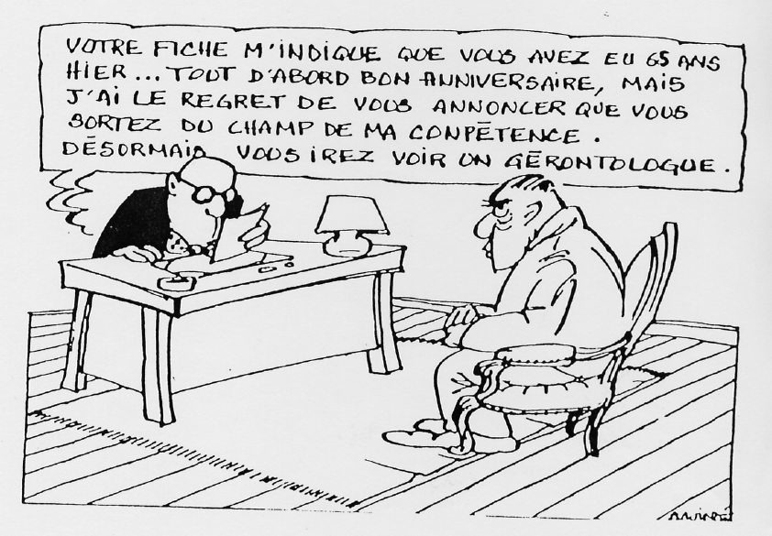
Tout malade âgé relève-t-il de la gériatrie ?
10

Slide 11
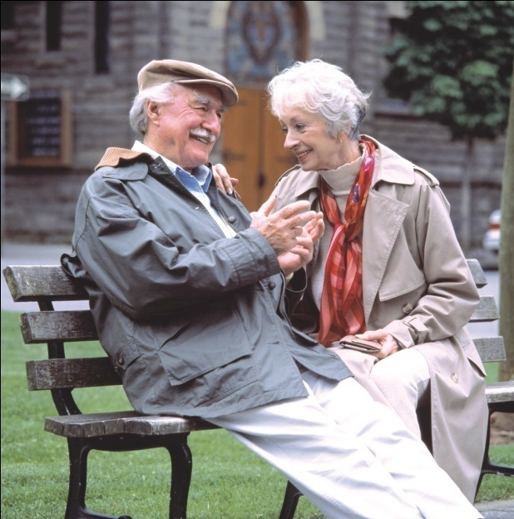
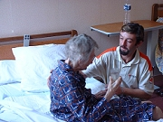
La population âgée est hétérogène
Les malades âgés le sont aussi
Vieillissement réussi
Vieillissement normal
Vieillissement pathologique
VIGOUREUX
FRAGILES
DEPENDANTS
11

Slide 12
Fragiles et dépendants = les cibles de la gériatrie
VIGOUREUX
FRAGILES
DEPENDANTS
Cibles de la gériatrie
12

Slide 13
Particularités du malade âgé
13

Slide 14
Principales particularités du malade âgé
Sommation des effets du vieillissement physiologique et des maladies
Fréquence de la polypathologie
Risque élevé de décompensation fonctionnelle et syndromes gériatriques
Fragilité, pathologies en cascade, risque élevé de dépendance
Fréquence de la pathologie iatrogène
Modifications de l’expression clinique des maladies
Retentissement psychologique de la maladie
14

Slide 15
Principales particularités du malade âgé
Sommation des effets du vieillissement physiologique et des maladies
Fréquence de la polypathologie
Risque élevé de décompensation fonctionnelle et syndromes gériatriques
Fragilité, pathologies en cascade, risque élevé de dépendance
Fréquence de la pathologie iatrogène
Modifications de l’expression clinique des maladies
Retentissement psychologique de la maladie
15

Slide 16
Vieillissement: définition
Vieillissement = ensemble des phénomènes physiologiques inévitables et irréversibles qui accompagnent l'avancée en âge

Slide 17
Vieillissement
Plus qu’à une diminution des performances, le vieillissement aboutit à une diminution des réserves fonctionnelles de l’organisme c'est-à-dire à une diminution de ses capacités d’adaptation.
Vieillissement =/= maladies
=/= déclin
=/= dépendance

Slide 18
Vieillissement du sommeil
Le nombre d’éveils dans la nuit augmente
Diminution de la quantité de sommeil lent profond et de sommeil paradoxal au profit du sommeil léger
Heure du coucher survient plus tôt

Slide 19
Maladie d ’Alzheimer = vieillissement normal
On peut considérer comme normaux:
  Lenteur d ’apprentissage
  Difficultés à évoquer les noms propres
  Difficultés dans les doubles tâches
  Ralentissement du traitement de l ’information
Mais tout trouble de mémoire qui retentit sur les activités de la vie quotidienne est anormal.
Toute plainte de mémoire doit être prise au sérieux.

Slide 20
Principales particularités du malade âgé
Sommation des effets du vieillissement physiologique et des maladies
Fréquence de la polypathologie
Risque élevé de décompensation fonctionnelle et syndromes gériatriques
Fragilité, pathologies en cascade, risque élevé de dépendance
Fréquence de la pathologie iatrogène
Modifications de l’expression clinique des maladies
Retentissement psychologique de la maladie
20

Slide 21
Fréquence de la polypathologie
En moyenne, les sujets âgés présentent quatre à six maladies chroniques associées.
Ces maladies chroniques (insuffisance cardiaque, diabète, maladie d’Alzheimer, polyarthrose ...) peuvent être à l’origine d'incapacités et de dépendance.
21

Slide 22
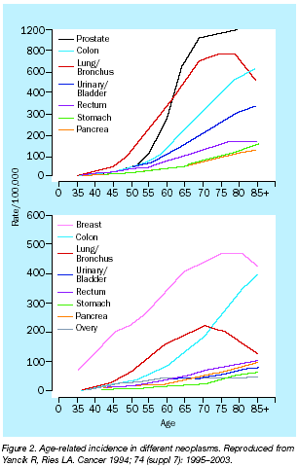
Age et cancer
Les plus de 65 ans:
  60% des cancers
  75% des décès par cancer
Par rapport aux moins de 65 ans, les plus de 65 ans ont:
  un risque de cancer multiplié par 10
  un risque de décès par cancer multiplié par 16
  Données du National Cancer Institute (USA) pour la période 1994-8.
22

Slide 23
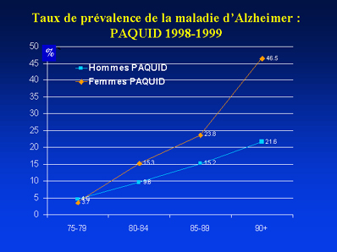
Prévalence de la maladie d’Alzheimer en France
Selon les données de Paquid et celles de l’INSEE:
En 2004, on compte 850 000 personnes atteintes de la maladie d’Alzheimer (MA) et de troubles apparentés en France métropolitaine.
72% sont des femmes
73% ont 80 ans ou plus
80% MA
Helmer et al. Medecine/Sciences 2006;22:288-96
23

Slide 24
Incidence du diabète en fonction de l’âge
24

Slide 25
Facteurs pouvant expliquer l’augmentation de prévalence des maladies chroniques avec l'âge
La durée d’exposition plus longue à certains facteurs de risque: tabagisme, HTA, obésité,…
Le vieillissement peut favoriser l’apparition d’une maladie : vieillissement cardiaque et fibrillation auriculaire, vieillissement vasculaire et HTA,…
Les progrès thérapeutiques réalisés dans la prise en charge des maladies chroniques qui ont permis d’accroître l’espérance de vie des malades les exposent à développer des complications à plus long terme.

Slide 26
Principales particularités du malade âgé
Sommation des effets du vieillissement physiologique et des maladies
Fréquence de la polypathologie
Risque élevé de décompensation fonctionnelle et syndromes gériatriques
Fragilité, pathologies en cascade, risque élevé de dépendance
Fréquence de la pathologie iatrogène
Modifications de l’expression clinique des maladies
Retentissement psychologique de la maladie
26

Slide 27
L'état de crise du sujet âgé se présente habituellement comme une décompensation fonctionnelle.
Les principales décompensations sont :
  la confusion : décompensation de la fonction cérébrale,
  la chute : décompensation de la fonction posturo-locomotrice,
  la déshydratation et la dénutrition : décompensation de la fonction d’alimentation,
  la dépression : décompensation thymique,
  l’insuffisance cardiaque : décompensation de la fonction cardiaque,
  l’insuffisance rénale : décompensation de la fonction rénale.

Slide 28
Décompensation fonctionnelle le Schéma I+II+III de Bouchon
I
II
II
III
seuil de décompensation
Age
Facteurs prédisposants: vieillissement (I), pathologies chroniques (II)
Facteurs précipitants: pathologies intercurrentes, stress psycologique,… (III)
28

Slide 29
Décompensation fonctionnelle le Schéma I+II+III de Bouchon
Personne vigoureuse
X
I
Réserve fonctionnelle
Personne fragile
X
II
Performance fonction
seuil de décompensation
Avancée en âge
Facteurs prédisposants: vieillissement (I), pathologies chroniques (II)
Facteurs précipitants: pathologies intercurrentes, stress psycologique,… (III)
29

Slide 30
Syndrome gériatrique
Définition usuelle du syndrome en médecine : association de signes et de symptômes formant une entité clinique et reconnaissant une étiologie particulière.
Syndromes gériatriques sont des entités résultant d'une diversité de facteurs de risque, notamment de la coexistence de plusieurs maladies chroniques.
Ils ont comme autres caractéristiques d’être fréquemment observés chez les sujets âgés et plus particulièrement parmi les plus fragiles d'entre eux et d’avoir un impact négatif sur la qualité de vie et le statut fonctionnel.

Slide 31
Notion de syndrome gériatrique
Olde Rikkert et al.
Neth J Med 2003;61:83–87
31
Notes:
31
Figure: Schematic conceptual representation of clinical conditions defined by the terms “disease”,
“syndrome” and “geriatric syndrome”, illustrating differences in numbers and complexity of
relevant factors, including etiological risk factors, pathophysiologic mechanisms and
presenting symptoms. Adapted with permission from Olde Rikkert MG, Rigaud AS, van Hoeyweghen RJ, et al. Geriatric syndromes: medical misnomer or progress in geriatrics? Neth J Med 2003;61:83–87.
J Am Geriatr Soc. 2007 May;55(5):780-91.
Geriatric syndromes: clinical, research, and policy implications of a core geriatric concept.
Inouye SK, Studenski S, Tinetti ME, Kuchel GA.
Department of Medicine, Beth Israel Deaconess Medical Center, Harvard Medical School, Boston, Massachusetts, USA.
Comment in:
J Am Geriatr Soc. 2008 Feb;56(2):363-4.
J Am Geriatr Soc. 2007 Dec;55(12):2092; author reply 2092-3.
J Am Geriatr Soc. 2007 May;55(5):794-6.
Abstract
Geriatricians have embraced the term "geriatric syndrome," using it extensively to highlight the unique features of common health conditions in older people. Geriatric syndromes, such as delirium, falls, incontinence, and frailty, are highly prevalent, multifactorial, and associated with substantial morbidity and poor outcomes. Nevertheless, this central geriatric concept has remained poorly defined. This article reviews criteria for defining geriatric syndromes and proposes a balanced approach of developing preliminary criteria based on peer-reviewed evidence. Based on a review of the literature, four shared risk factors-older age, baseline cognitive impairment, baseline functional impairment, and impaired mobility-were identified across five common geriatric syndromes (pressure ulcers, incontinence, falls, functional decline, and delirium). Understanding basic mechanisms involved in geriatric syndromes will be critical to advancing research and developing targeted therapeutic options, although given the complexity of these multifactorial conditions, attempts to define relevant mechanisms will need to incorporate more-complex models, including a focus on synergistic interactions between different risk factors. Finally, major barriers have been identified in translating research advances, such as preventive strategies of proven effectiveness for delirium and falls, into clinical practice and policy initiatives. National strategic initiatives are required to overcome barriers and to achieve clinical, research, and policy advances that will improve quality of life for older persons.

Slide 32

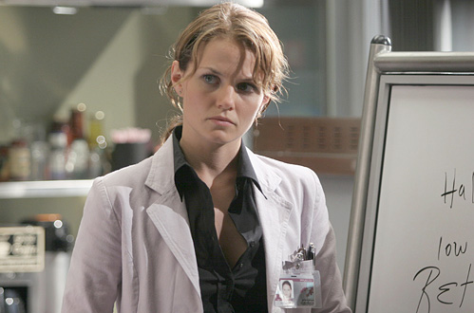
La règle de l’unicité ne vaut pas chez le malade âgé

Slide 33
Principaux syndromes gériatriques
Altération de l’état général
Chutes
Confusion
Dénutrition, malnutrition
Déshydratation et coup de chaleur
Douleur chronique
Dysphagie, troubles de déglutition, fausses routes
Escarre
Fractures
Troubles du sommeil
Hypotension orthostatique Incontinence urinaire
Incontinence fécale
Maltraitance
Perte d’autonomie
Syndrome d’immobilisation
Syndromes régressifs : glissement et désadaptation psychomotrice
Troubles du comportement, agitation

Slide 34
Principales particularités du malade âgé
Sommation des effets du vieillissement physiologique et des maladies
Fréquence de la polypathologie
Risque élevé de décompensation fonctionnelle et syndromes gériatriques
Fragilité, pathologies en cascade, risque élevé de dépendance
Fréquence de la pathologie iatrogène
Modifications de l’expression clinique des maladies
Retentissement psychologique de la maladie
34

Slide 35
Définition de la fragilité
Diminution des capacités à « faire face »
Diminution des capacités d’adaptation et d’anticipation au stress ou au changement d’environnement
Diminution des réserves fonctionnelles

Slide 36
Fragilité
Irréversible
Robuste
Fragile
Dépendant
perte d’autonomie,
maladies en cascade,
hospitalisation à répétition
entrée en institution
décès
Selon Rolland Y

Slide 37
Réversible
Fragilité
Thérapeutiques (nutrition, activité physique, thymie, sociale…)
Robuste
Fragile
Dépendant
Irréversible
Selon Rolland Y

Slide 38
La cascade gériatrique
CARENCE D’APPORT
STRESS
TRAUMATISME
PATHOLOGIES
ASTHENIE
ANOREXIE
HYPOALBUMINEMIE
DENUTRITION
AMAIGRISSEMENT
DEFICIT IMMUNITAIRE
ETAT CONFUSIONNEL AIGU
INFECTIONS URINAIRES
INFECTIONS RESPIRATOIRES
RISQUE IATROGENE
CHUTES
ESCARRES
PERTE D’AUTOMIE DEFINITIVE
38
Notes:
38

Slide 39
Notion de syndrome gériatrique
Inouye SK, et al. J Am Geriatr Soc. 2007;55:780-91.
39
Notes:
39
A unifying conceptual model demonstrates that shared risk factors may lead to geriatric
syndromes, which may in turn lead to frailty, with feedback mechanisms enhancing the
presence of shared risk factors and geriatric syndromes. Such self-sustaining pathways may
result in poor outcomes involving disability-dependence, nursing home placement, and
ultimately death, thus holding important implications for elucidating pathophysiologic
mechanisms and designing effective intervention strategies.

Slide 40
Notions d’autonomie et de dépendance
Autonomie = capacité à se gouverner soi-même
  Capacité de jugement, de choisir
  Liberté d’agir, d’accepter ou de refuser
Dépendance = impossibilité partielle ou totale pour une personne d’effectuer sans aide les activités de la vie qu’elles soient physiques, psychiques ou sociales et de s’adapter à son environnement
40

Slide 41
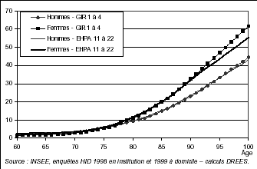
Risque élevé de dépendance
Chez la personne âgée, la dépendance est la conséquence de maladies chroniques et incapacitantes: cardiovasculaires, rhumatismales, respiratoires, diabète, démences…
41

Slide 42
Principales particularités du malade âgé
Sommation des effets du vieillissement physiologique et des maladies
Fréquence de la polypathologie
Risque élevé de décompensation fonctionnelle et syndromes gériatriques
Fragilité, pathologies en cascade, risque élevé de dépendance
Fréquence de la pathologie iatrogène
Modifications de l’expression clinique des maladies
Retentissement psychologique de la maladie
42

Slide 43
Fréquence de la pathologie iatrogène
Chaque année en France, 130 000 personnes sont hospitalisées en raison d’un accident ou d’un malaise lié à la prise de médicament (1,2 millions de jours d’hospitalisation).
Les accidents médicamenteux sont en moyenne deux fois plus fréquents chez les plus de 65 ans que dans le reste de la population.
Ils sont aussi plus graves
20 % des hospitalisations des personnes de plus de 80 ans sont dues à un accident
10 % des patients hospitalisés subissent des effets médicamenteux indésirables
Ils sont souvent difficiles à diagnostiquer => y penser toujours
43

Slide 44
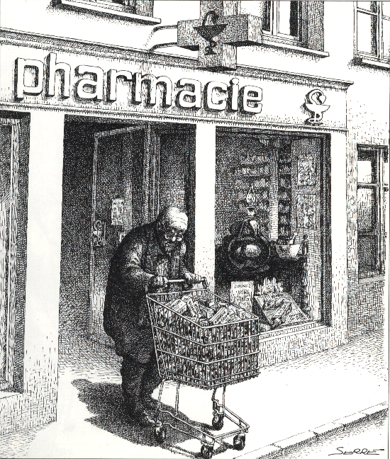
44

Slide 45
Principales particularités du malade âgé
Sommation des effets du vieillissement physiologique et des maladies
Fréquence de la polypathologie
Risque élevé de décompensation fonctionnelle et syndromes gériatriques
Fragilité, pathologies en cascade, risque élevé de dépendance
Fréquence de la pathologie iatrogène
Modifications de l’expression clinique des maladies
Retentissement psychologique de la maladie
45

Slide 46
Modification de l’expression clinique des maladies
Les symptômes caractéristiques chez le sujet jeune sont souvent absents
La polypathologie complique l’interprétation des symptômes
Les signes cliniques sont souvent des signes généraux aspécifiques: chute, confusion, anorexie,…qui correspondant à des états de décompensation fonctionnelle
46

Slide 47
Symptomatologie trompeuse
Quelques exemples
Dans l’infection respiratoire du sujet âgé, la fièvre et la toux sont inconstantes,
  mais ↑ fréquence respiratoire et foyer de crépitants.
La confusion peut être la manifestation révélatrice d’une pneumonie, mais aussi d’une rétention urinaire ou d’un fécalome.
Les douleurs thoraciques sont absentes dans environ un tiers des infarctus du myocarde.
L’insuffisance cardiaque se traduit moins par une dyspnée d’effort que par une asthénie ou une perte d’autonomie.

Slide 48
Le diagnostic est plus difficile chez le sujet âgé
Tableau atypique
Intrication des sémiologies: polypathologie
Accès plus difficile aux examens paracliniques
Risque = retard au diagnostic
Risque associé = retard au traitement
= mauvais pronostic
48

Slide 49
Principales particularités du malade âgé
Sommation des effets du vieillissement physiologique et des maladies
Fréquence de la polypathologie
Risque élevé de décompensation fonctionnelle et syndromes gériatriques
Fragilité, pathologies en cascade, risque élevé de dépendance
Fréquence de la pathologie iatrogène
Modifications de l’expression clinique des maladies
Retentissement psychologique de la maladie
49

Slide 50
Retentissement psychologique
MALADIE
Angoisse
Peur de mourir
Prise de conscience du vieillissement
Conduites de fuite: régression, maternage
Dépression
Démission
50

Slide 51
Examen clinique du sujet âgé

Slide 52
Examen clinique
Interrogatoire
Examen physique analytique et fonctionnel
Evaluation environnementale
Evaluation des fonctions cognitives, de l'état nutritionnel et de l'humeur
Evaluation de la dépendance
Evaluation des besoins et des ressources
Notes:
4.1 Rechercher les facteurs prédisposants de la chute
R13. Il est recommandé de rechercher systématiquement des facteurs prédisposants
à la chute (grade C).
Les facteurs prédisposants à rechercher sont :
· âge ≥ 80 ans ;
· sexe féminin ;
· antécédents (ATCD) de fractures traumatiques : rechercher à l'interrogatoire des ATCD
de fractures traumatiques ;
· polymédication (à partir des dernières ordonnances et en automédication) : rechercher
plus particulièrement les classes thérapeutiques susceptibles d’induire une chute
(psychotropes, hypotenseurs, etc.). Le seuil de plus de 4 médicaments est celui le plus
utilisé pour parler de polymédication ;
· prise de psychotropes incluant les benzodiazépines, les hypnotiques, les antidépresseurs
et les neuroleptiques : comptabiliser le nombre et la nature des psychotropes, à partir de
la lecture des dernières ordonnances et en recherchant la prise de psychotropes en
automédication ;
· prise de médicaments cardio-vasculaires : il faut rechercher la prise de diurétiques, de
digoxine ou d’antiarythmique de classe I ;
· présence d'un trouble de la marche et/ou de l'équilibre : évaluer ces troubles à l'aide de
deux tests cliniques :
le timed up & go test : une anomalie est retenue si le score au timed up & go
test est ≥ 20 secondes,
la station unipodale : une anomalie est retenue si la personne ne peut pas se
maintenir sur une jambe au-delà de 5 secondes ;
· diminution de la force et/ou de la puissance musculaire des membres inférieurs : évaluer
ces troubles en :
examinant la capacité à se relever d’une chaise sans l’aide des mains,
appréciant l’état nutritionnel global en calculant l’index de masse corporelle
(poids[kg]/taille[m2], une valeur < 21 étant retenue comme un critère de
dénutrition) et en recherchant la notion de perte de poids récente (une perte de
poids ≥ 5 % en 1 mois ou ≥ 10 % en 6 mois indiquant une dénutrition) ;
· arthrose des membres inférieurs et/ou du rachis : rechercher systématiquement des
déformations articulaires et/ou des douleurs de caractère mécanique du rachis et/ou des
membres inférieurs, en particulier une raideur des chevilles ;
· anomalie des pieds incluant les déformations des orteils et les durillons : examiner
systématiquement les pieds et le chaussage ;
· troubles de la sensibilité des membres inférieurs : rechercher à l'aide d'un monofilament
au niveau de la voûte plantaire et d’un diapason en le plaçant au niveau de la malléole
externe de la cheville ;
Évaluation et prise en charge des personnes âgées faisant des chutes répétées
SFGG – HAS (service des bonnes pratiques professionnelles) / Avril 2009
10
· baisse de l'acuité visuelle : tester l'acuité visuelle avec les échelles de Monnoyer et/ou de
Parinaud ;
· syndrome dépressif : dépister un état dépressif avec l'échelle de dépression gériatrique à
quatre items (Mini GDS : un résultat négatif permet d’écarter le diagnostic de
dépression ; un résultat positif doit conduire à une recherche plus détaillée des
symptômes de dépression) ;
· déclin cognitif : rechercher un déclin cognitif à l'aide du test MMSE (déclin suspecté par
un score < 27/30) ou d’un test plus bref d’évaluation cognitive disponible en langue
française : test des cinq mots, test de l’horloge, test Codex.
4.2 Rechercher les facteurs précipitants de la chute
R14. Les facteurs précipitants sont des facteurs qui interviennent ponctuellement
dans le mécanisme de la chute. Il est recommandé de rechercher systématiquement
les facteurs suivants (grade C) :
· cardio-vasculaires : rechercher les notions de malaise et/ou de perte de connaissance et
rechercher une hypotension orthostatique ;
· neurologiques : rechercher l’existence d’un déficit neurologique sensitivomoteur de
topographie vasculaire constitué ou transitoire, et d'une confusion mentale ;
· vestibulaires : rechercher la notion de vertige à l'interrogatoire et une latéro-déviation au
test de Romberg ;
· métaboliques : rechercher une hyponatrémie, une hypoglycémie et la prise de
médicaments hypoglycémiants ;
· environnementaux : examiner l'éclairage, l’encombrement et la configuration du lieu de
vie, ainsi que le chaussage.

Slide 53
Evaluation globale
Evaluation gériatrique standardisée
Médicale
Médicale
Fonctionnelle
Psychologique
Sociale
Travail en équipe multiprofessionnelle
Psychologique
Fonctionnelle
Sociale
« La gériatrie n’est pas faite pour le solitaire »
Pr. Roger DUFRESNE
Faculté de Médecine de Sherbrooke

Slide 54
Evaluation gériatrique standardisée
Dimension | Outil d’évaluation | Corrélation
Etat fonctionnel Autonomie | ADL et IADL | Espérance de vie Tolérance au stress
Comorbidité | Indices de comorbidité | Espérance de vie Tolérance au stress
Cognition | MMS | Espérance de vie Tolérance au stress Dépendance
Thymie | GDS | Espérance de vie Motivation
Etat nutritionnel | MNA | Espérance de vie Tolérance au stress
Polymédication | Nombre de médicaments | Risque d’interactions
Syndromes gériatriques: confusion, chute, incontinence… |  | Espérance de vie Dépendance
54

Slide 55
Examen du malade âgé
L'examen du malade âgé est rendu difficile du fait des déficiences habituelles : hypoacousie, diminution de l'acuité visuelle, troubles mnésiques, détérioration des fonctions cognitives, enraidissements articulaires, etc….
Le médecin doit tenir compte de ces difficultés et adapter sa technique d'examen aux possibilités du malade.

Slide 56
Déficit auditif : • Parler lentement et distinctement, dans une pièce silencieuse et sans résonnance. • Quand la malade est déjà appareillé pour une hypoacousie, s'assurer que le dispositif fonctionne (pile, mise en fonction, réglage,…). • Une seule personne doit parler à la fois. • Se placer face au malade qui a pu apprendre à compenser son déficit en lisant -au moins partiellement- sur les lèvres de son interlocuteur. • Choisir la "bonne oreille"! (la presbyacousie du sujet âgé est souvent bilatérale, mais asymétrique). • Ne pas grimacer pour articuler : dans ce cas, le malade qui a appris à lire sur les lèvres ne reconnait plus l'expression que les mots donnent au visage. • Elever le timbre de la voix plus que son intensité. Certaines hypoacousies sont caractérisées par un effet de seuil qui, une fois franchi, donne au malade la même impression de cri que celle que nous percevons. C'est désagréable pour tout le monde et le malade se vexe ! • Un stéthoscope peut rendre de grands services... en le mettant sur les oreilles du malade et en parlant dans le pavillon. Déficit visuel : • Rechercher les lunettes si elles existent • Tenir la main du sujet âgé qu'on interroge. • Pendant l'entretien, se placer sous un bon éclairage pour que le malade puisse distinguer le visage du médecin. • Eviter de se placer à contre-jour car les sujets porteurs d'une cataracte sont invariablement éblouis. | Troubles mnésiques et troubles cognitifs : • Ils ne justifient pas l'abandon de l'interrogatoire, car certains éléments du récit peuvent être bien conservés. • Calmer l'angoisse du malade et l'aider dans ses recherches • Si le malade s'impatiente ou s'irrite, ou si les renseignements obtenus ne sont pas fiables, il est préférable de renoncer provisoirement à l'interrogatoire, et de questionner l'entourage. Ces notions serviront ensuite à aider le malade dans son propre récit. Troubles du langage : • Ne pas parler fort ou en langage "petit nègre" • Employer un langage simple, et répéter la question sous différentes formes grammaticales • Ne pas insister pour ne pas décourager le malade • Poser un maximum de questions dont la réponse peut être donnée par oui ou par non • Faire lire les questions et faire écrire les réponses quand la lecture et l'écriture sont (relativement) conservées • La possibilité de montrer du doigt est théoriquement conservée. Déshabillage et habillage : • Ils peuvent être gênés par les déficits physiques (enraidissements articulaires en particulier) • Déshabillage et habillage font néanmoins partie de l'examen clinique • La pudeur existe à tout âge… • Ne pas "faire à la place" trop tôt : observer d'abord • Aider dans un second temps : c'est un acte relationnel qui facilite la suite de l'entretien.

Slide 57
Approche gériatrique

Slide 58
Deux erreurs doivent être évitées dans la prise en soins d’un malade âgé
La première consiste à « réinventer » la médecine parce que le malade est différent et ne correspond pas à la description typique que l’on nous a apprise.
La seconde erreur consiste à traiter le malade âgé comme tout autre malade.
  C’est ignorer la fragilité qui lui est propre et l’exposer à des complications sévères qui peuvent conduire à la perte d’autonomie, à des hospitalisations prolongées et répétées, à l’institutionnalisation ou au décès.

